Slide 1
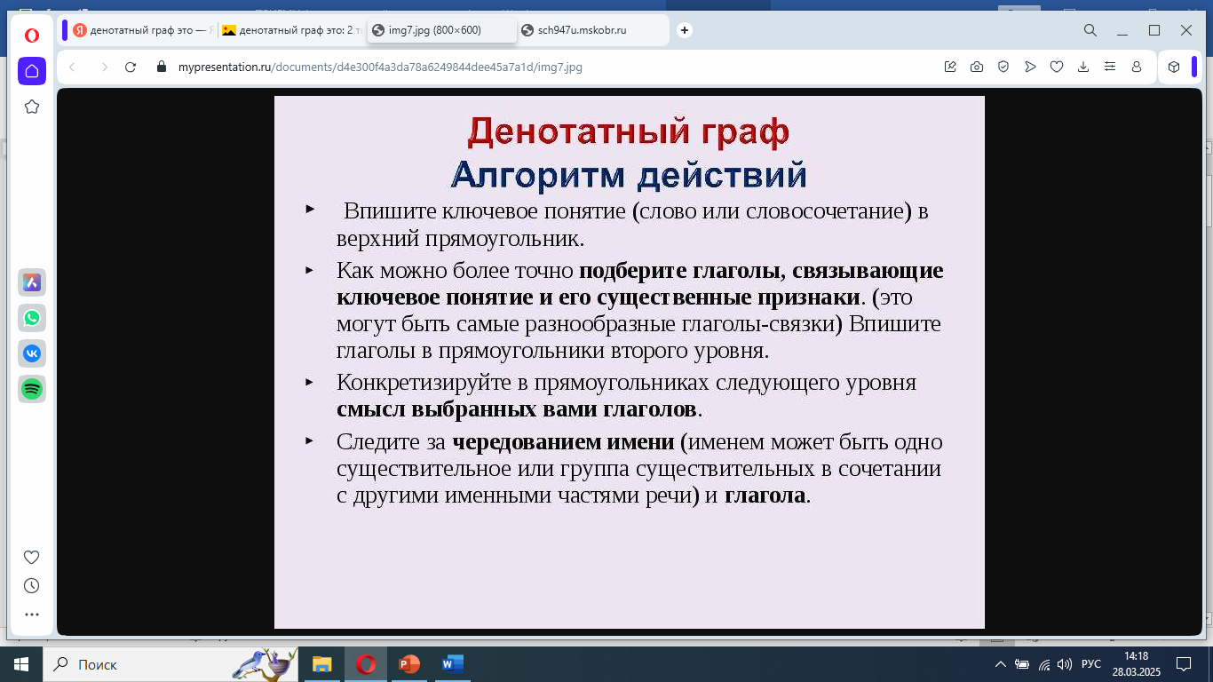
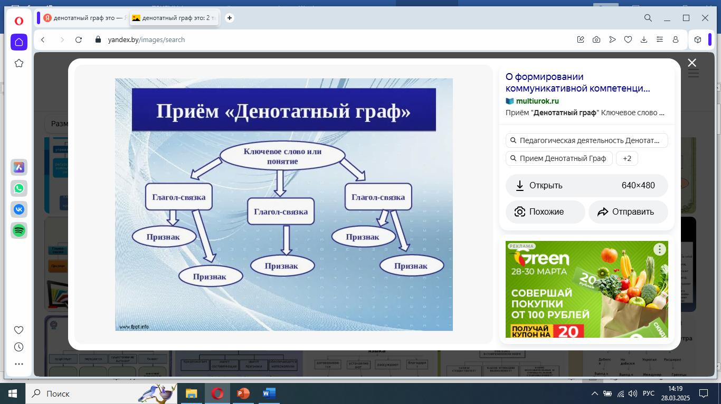
Прием «Денотатный граф»
Способ графического представления и осмысления информации, при котором происходит вычленение из текста существенных признаков ключевого понятия, то есть прорисовывание схемы-дерева, которая определенным образом описывает тему, раскрывая ее аспекты.
В верхнем прямоугольнике графа записывается основное понятие темы. В нижних прямоугольниках – глаголы, которые раскрывают содержание основного понятия, еще ниже – признак, конкретизирующий понятие для каждого глагола.

Slide 2
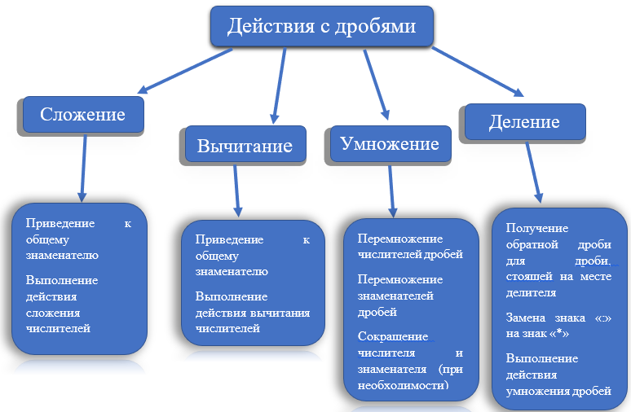
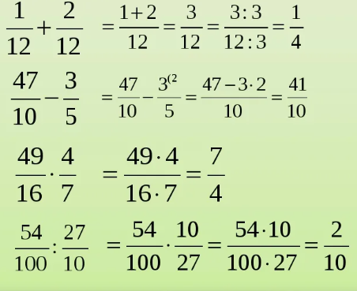
Учащиеся
учатся работать с информацией;
учатся выделять основное понятие темы, отыскивать глаголы и признаки, характеризующие данное понятие;
развивают критическое и логическое мышление;
развивают информационную и читательскую грамотность.

